Slide 1
Ciné jeu

Slide 2
Où se cache notre petit tigre?
Sur le verre
Sur l’assiette

Slide 3
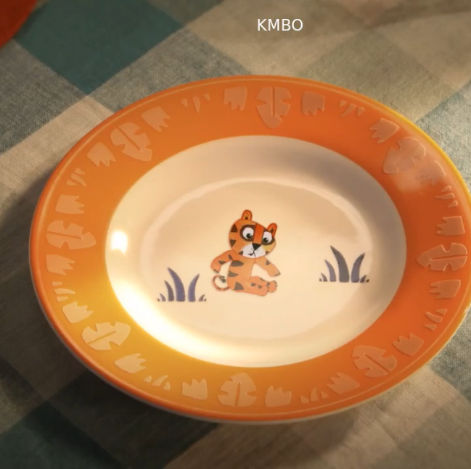
Le tigre est dessiné sur l’assiette

Slide 4
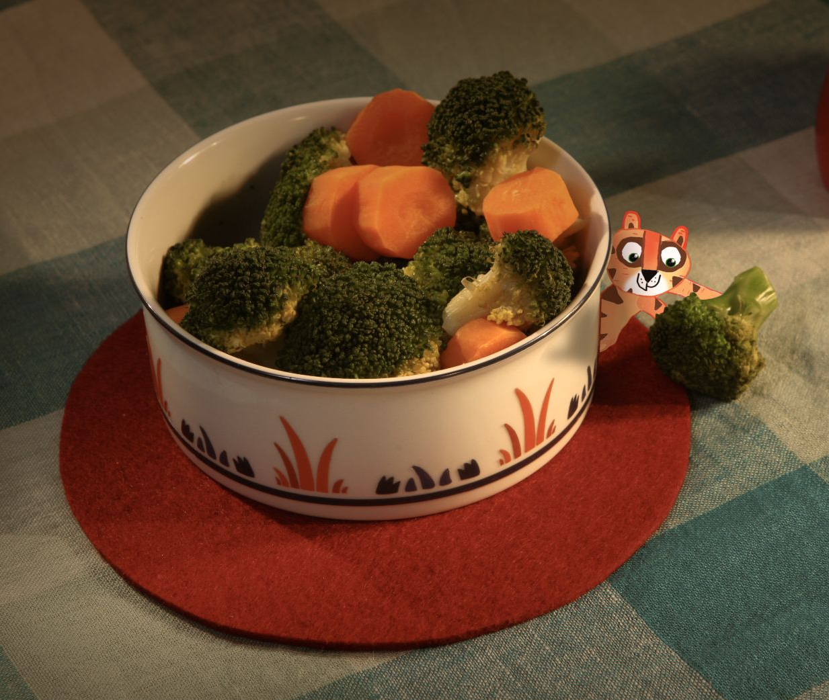
Avec quoi notre petit tigre affamé se régale?
Des carottes et des brocolis
De pâtes bolognaises

Slide 5
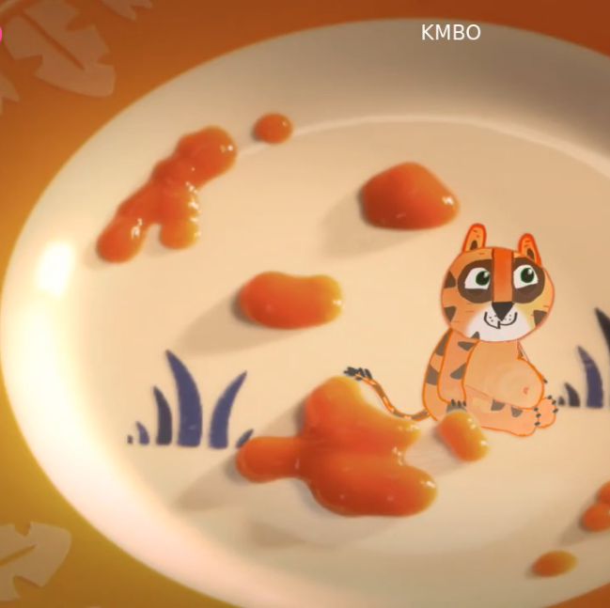
Le tigre se regale de pâtes bolognaises!

Slide 6
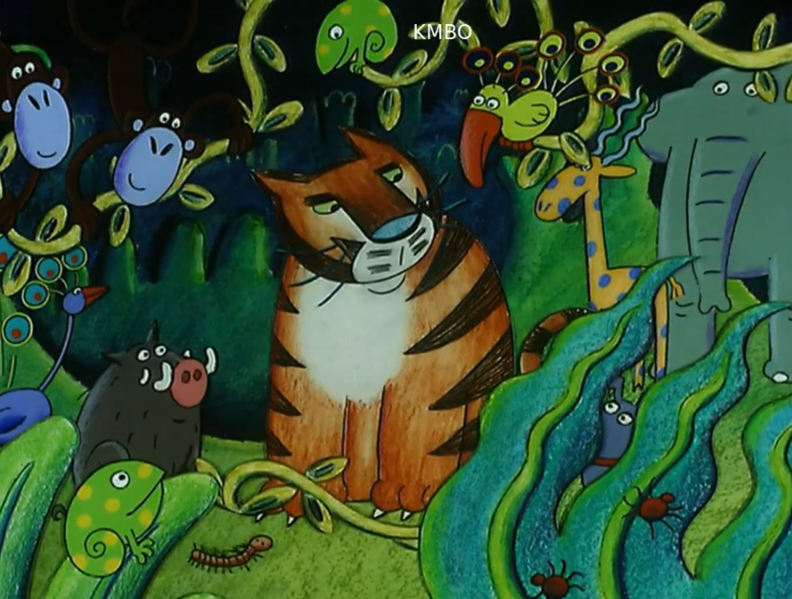
Vois-tu l’animal caché derrière les feuillages?

Slide 7
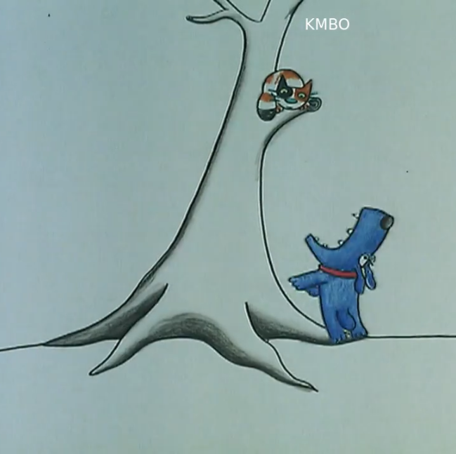
C’est le chien

Slide 8
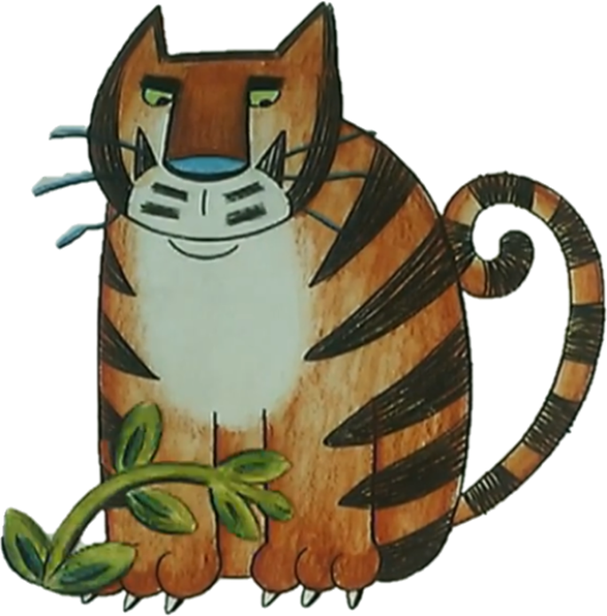
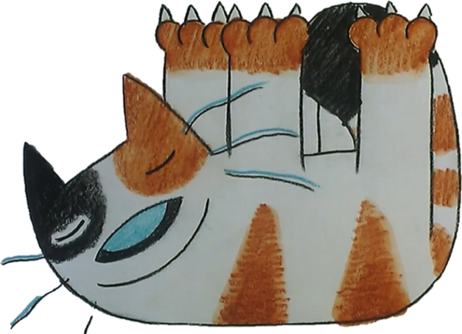
Est-ce que notre petit chaton va devenir un tigre en grandissant?
OUI
NON

Slide 9
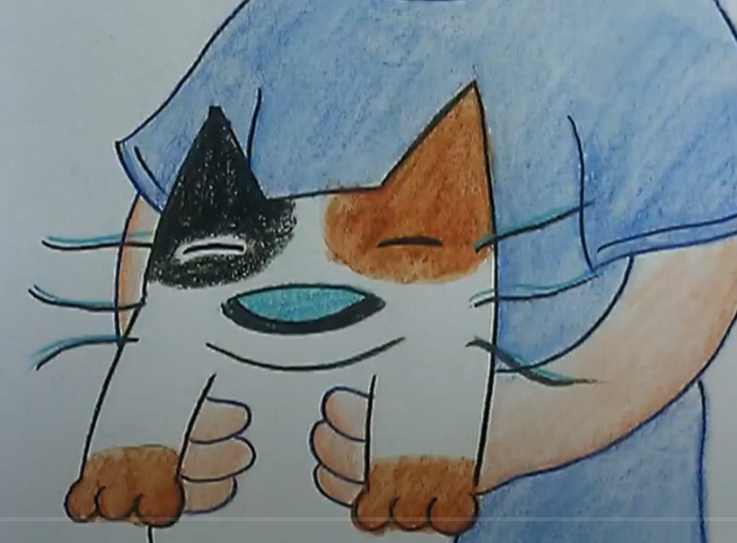
Il est devenu “le gros matou d’amour de quelqu’un”

Slide 10
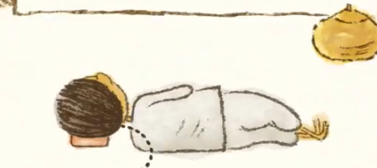
La mère du petit garçon trouve qu’il est intelligent mais surtout très …
Gourmand
Paresseux

Slide 11
Ecoutons la maman au début de l’histoire

Slide 12
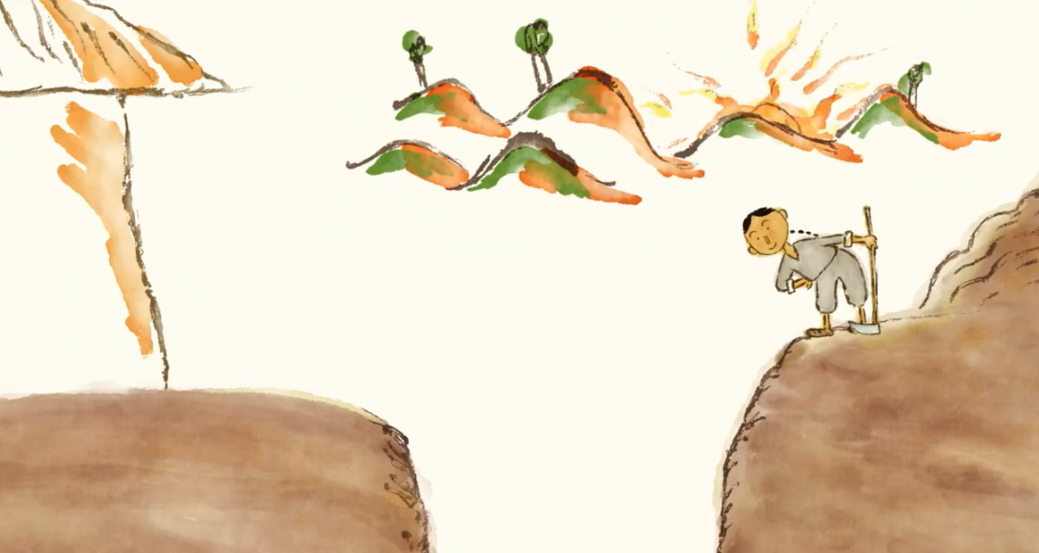
Avec quoi le garçon va remplir le trou?

Slide 13
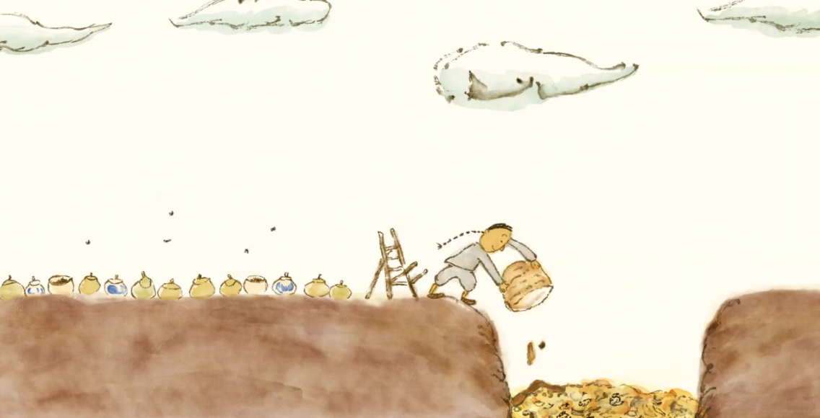
du caca !

Slide 14
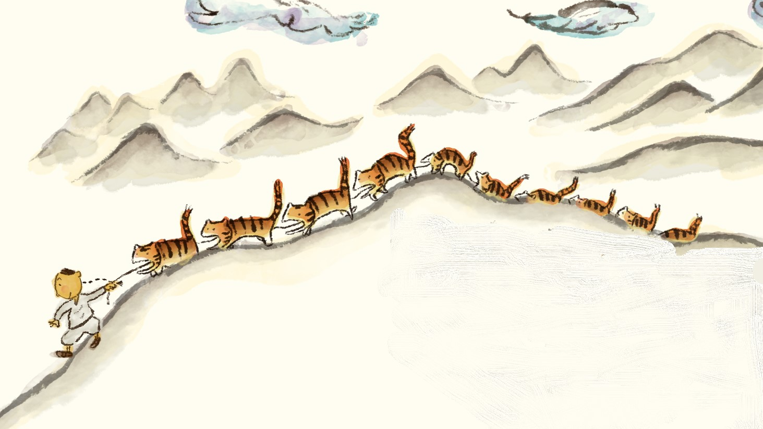

Slide 15
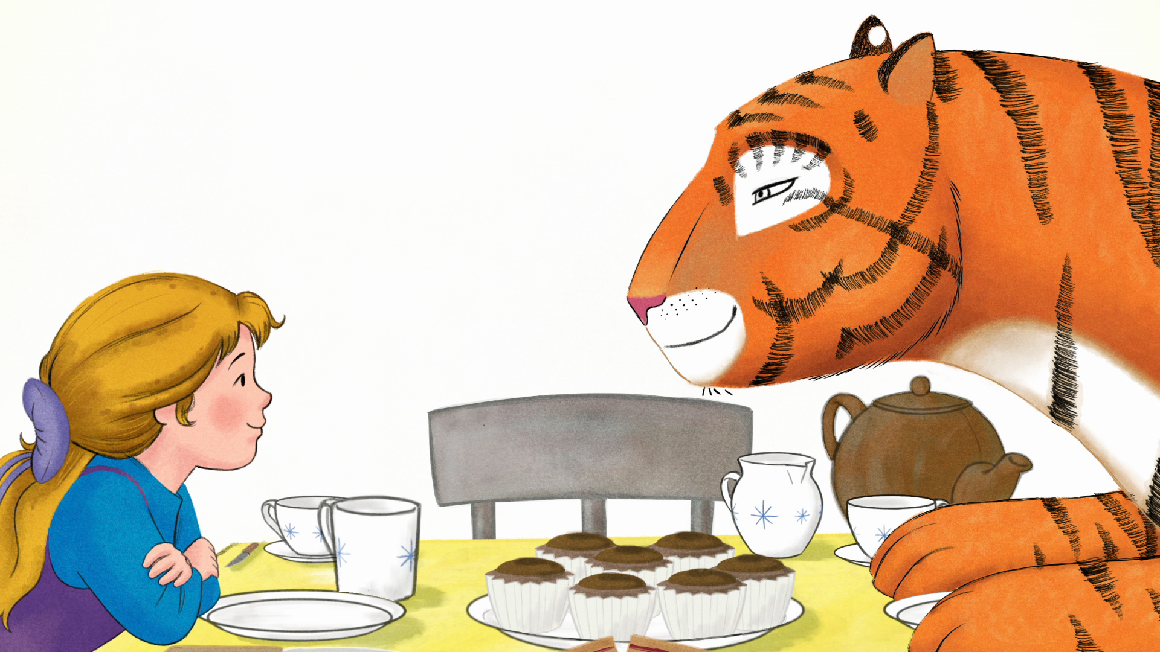
Aimeriez-vous partager votre goûter avec un tigre?

Slide 16
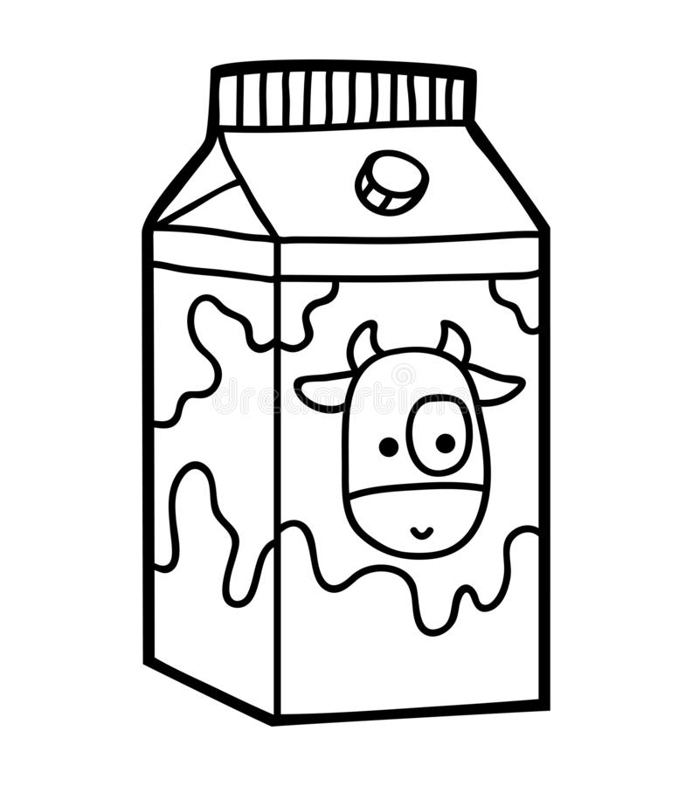
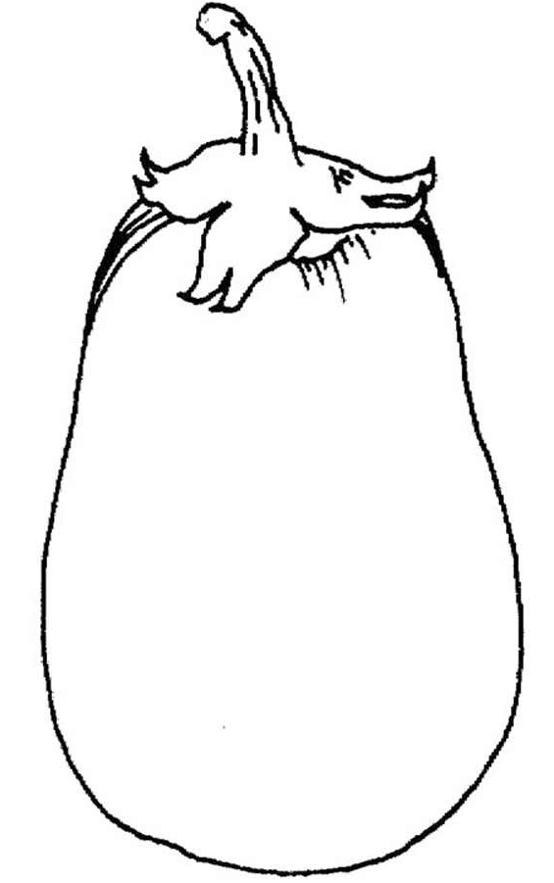
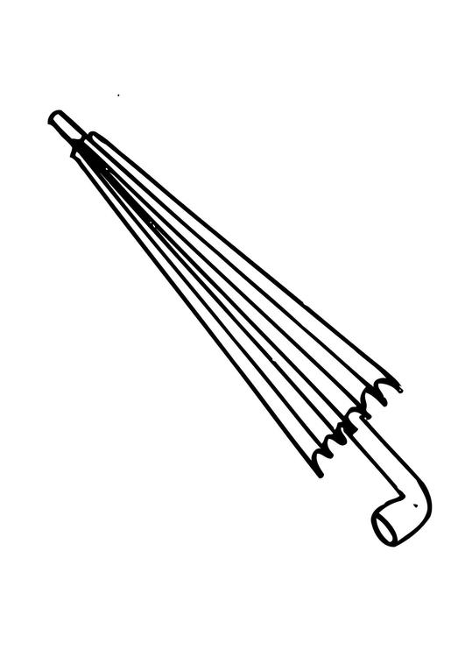

Slide 18
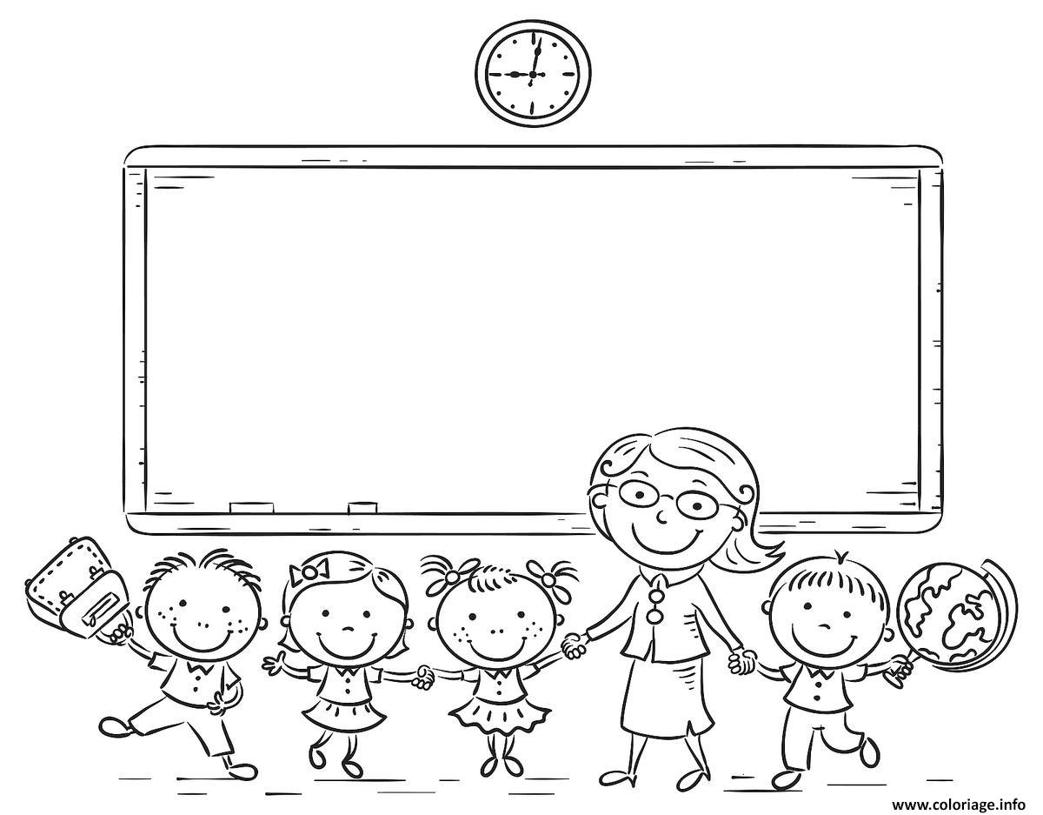
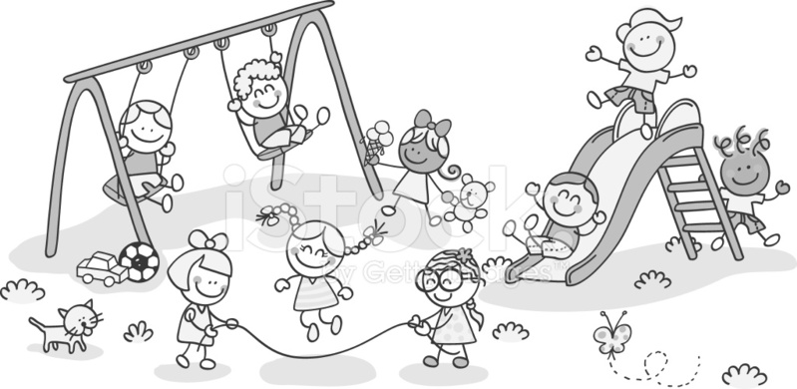
Où est-ce que Sophie veut enmener le tigre?
Au parc
A l’école

Slide 19
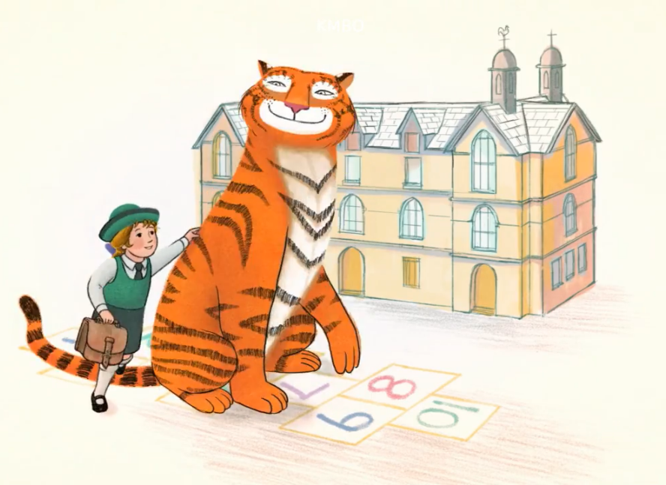
Sophie aimerait enmener le tigre à l’école

Slide 20
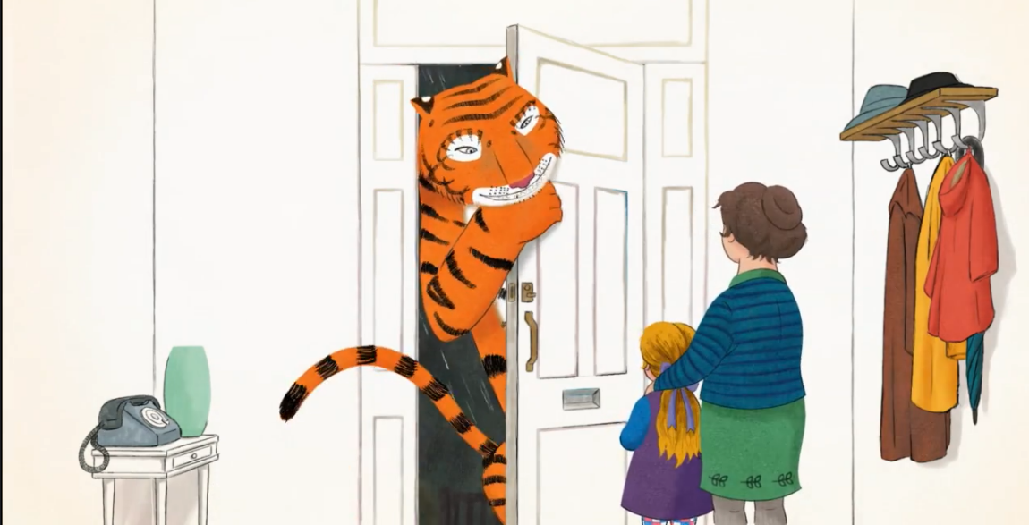
On dit qu’un tigre?
Miaule
Rugit

Slide 21
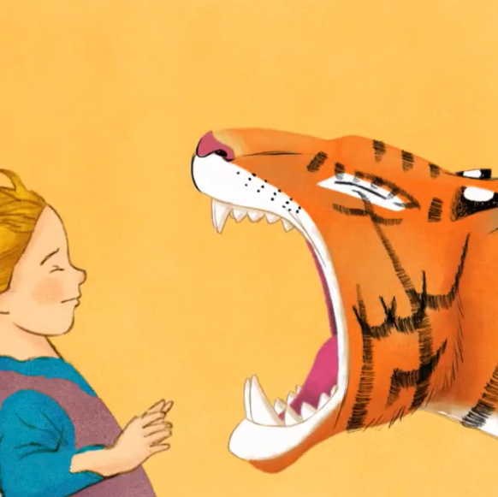
Le tigre rugit, écoutons-le!

Slide 22
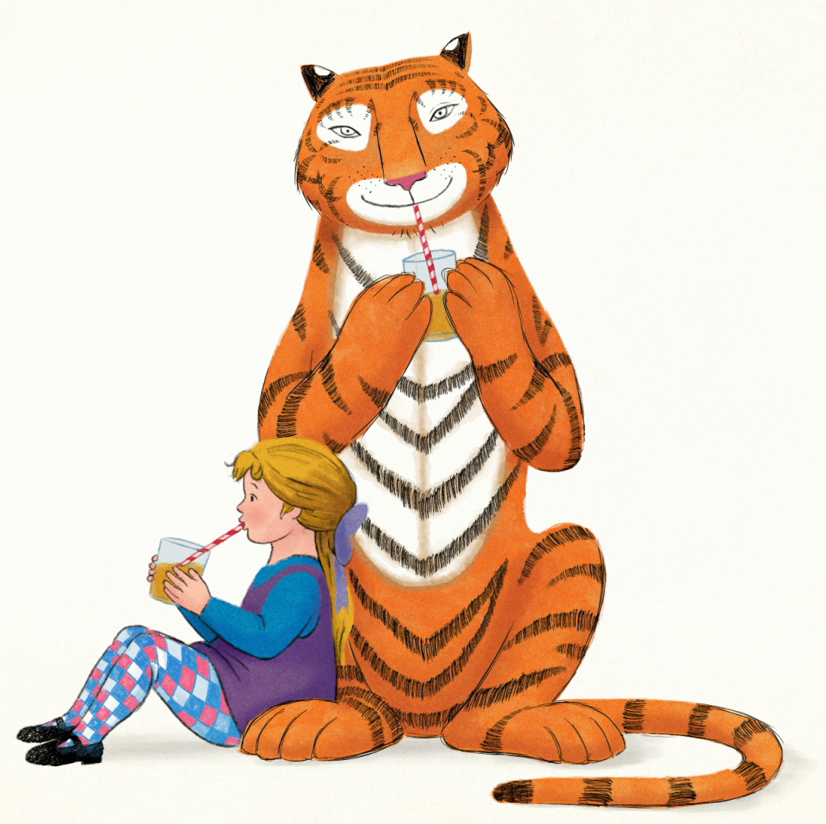
A bientôt au cinema !

